Slide 1
“Si... entonces” vs. “Si y solo si” en la vida cotidiana y en los negocios digitales

Slide 2
Objetivos:
✅ Diferenciar el significado de "si... entonces" y "si y solo si" de manera sencilla.
✅ Aplicar estos conceptos en situaciones cotidianas y en ejemplos relacionados con la tecnología y los negocios digitales.
✅ Desarrollar el pensamiento crítico en la toma de decisiones.

Slide 3
Actividad Inicial: “Pensando en Condiciones”
Ejemplos cotidianos:
Ejemplo 1: “Si estudias para el examen, entonces te irá mejor.”
Ejemplo 2: “Apruebas el curso si y solo si pasas todos los exámenes.”
Preguntas para reflexionar:
¿En el primer caso, estudiar garantiza aprobar?
¿En el segundo caso, hay otra forma de aprobar?
Explicación simple: 👉 "Si... entonces" expresa que algo puede pasar si se cumple una condición, pero no significa que sea la única manera de que ocurra.
👉 "Si y solo si" significa que la condición es la única forma de que ocurra.

Slide 4
Ejemplos relacionados con la tecnología:
Si tienes una conexión a internet, entonces puedes ver videos en YouTube.
¿Es la única forma de ver videos en YouTube? (No, puedes descargarlos antes).
Puedes acceder a tu cuenta bancaria online si y solo si ingresas la contraseña correcta.
¿Existe otra forma de entrar sin la clave? (No, es el único requisito).
Conclusión:
Los ejemplos muestran que "si... entonces" indica algo probable, mientras que "si y solo si" implica una condición estricta.

Slide 5
Condición necesaria y suficiente
Objetivos:
✅ Comprender la diferencia entre condición necesaria y suficiente.
✅ Aplicar estos conceptos en ejemplos de la vida cotidiana y en el ámbito digital.
✅ Desarrollar el pensamiento lógico para analizar situaciones con precisión.
Retomando otros ejemplos…
"Si llueve, entonces el suelo está mojado.“
¿Es la única razón por la que el suelo podría estar mojado?
"Para aprobar el curso, es necesario haber rendido el examen.“
¿Es suficiente con rendir el examen para aprobar?

Slide 6
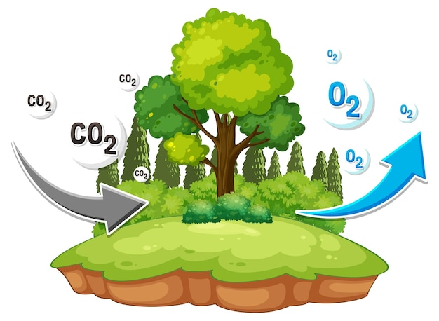
Definiciones simples:
🔹 Condición necesaria: Algo que debe cumplirse, pero por sí solo no garantiza el resultado.
🔹 Condición suficiente: Algo que, si ocurre, garantiza el resultado, aunque puede haber otras maneras de lograrlo.
Ejemplos:
Tener oxígeno es necesario para vivir.
Pero no es suficiente (también necesitamos agua, comida, etc.).
Ganar la lotería es suficiente para ser rico.
Pero no es necesario (se puede ser rico de otras maneras).

Slide 7
Conexión con "Si A, entonces B“
A
B
Si A es una condición suficiente para B
A garantiza B.
Si A es una condición necesaria para B
B no puede ocurrir sin A.
Actividad:
Para acceder a una cuenta bancaria online, es necesario ingresar la contraseña.
¿Es suficiente?
Para que una app tenga éxito, es suficiente con que tenga muchos usuarios activos.
¿Es necesario?
❌ No, también necesitas un usuario válido.
❌ No siempre (puede haber apps con menos usuarios pero más ingresos).

Slide 8
Actividad:
¿Puedes pensar en un ejemplo de tu vida diaria donde haya una condición necesaria pero no suficiente?
¿Y un ejemplo donde haya una condición suficiente pero no necesaria?

